Slide 1
Жақсыдан үйрен, жаманнан жирен.
Сөйлеу мәдениетіне үйренемін
Notes:
Оригинальные шаблоны для презентаций: https://presentation-creation.ru/powerpoint-templates.html
Бесплатно и без регистрации.

Slide 2
Сен
Мәтіндегі негізгі ойды анықтап, ат қоясың;
Каллиграфиялық нормаларды сақтап жазуға дағдыланасың.

Slide 3
1-тапсырма. (Оқулық 64 бет, 53 – жаттығу)
Өлеңді оқы.
Балақайды жұбатып ек,
Апай айтты: «Рақмет!»
Малды өріске ұзатып ек,
Атай айтты: «Рақмет!»
Көк шыбықты құлатып ек,
Айтпады ешкім «Рақмет!»

Slide 4
Орында:
«Рақмет!» деп қай кезде айтады, қандай жағдайда айтпайды? Каллиграфиялық норманы сақтап, Өз ойыңды жаз.

Slide 5
Өзіңді тексер:
Көмек сұрағандарға міндетте түрде жәрдем жасаған. Біреуге ризалық, алғыс айту үшін «рақмет» деп айтады. Қолғабыс, көмек, жәрдем бергендерге «Бақытты бол», «Өмірің ұзақ болсын», «Көсегең көгерсін!» деген де тілек бар. Ал, енді теріс іс-әрекеттер жасасақ ешкім рақмет айтпайды.

Slide 6


Slide 7
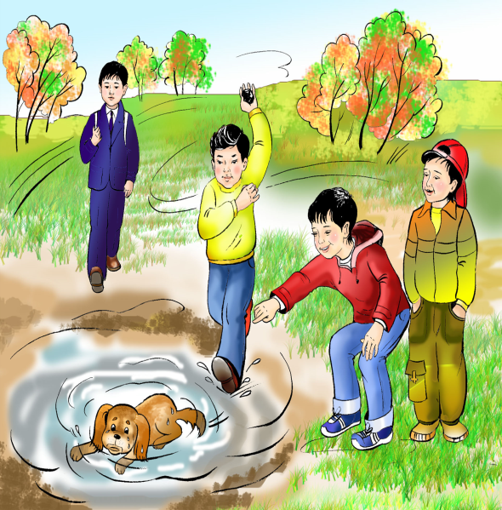
2 - тапсырма.

Slide 8
Орында:
Суретке ат қой.
Суреттегі оқиға желісі
бойынша мәтін құрап жаз.

Slide 9
Өзіңді тексер
Күтпеген көмек
Асқар киініп, сабаққа бара жатты. Кенет, шуылдаған дауыстарды естіді. Бұрылып қараған ол көлшік суына батып бара жатқан күшікті көрді. Қасында тұрған үш бала күшікті құтқарудың орнына оған тас атып жәбірлеп жатыр екен. Асқар оларды тоқтатып, күшікті судан шығарып алды.

Slide 10

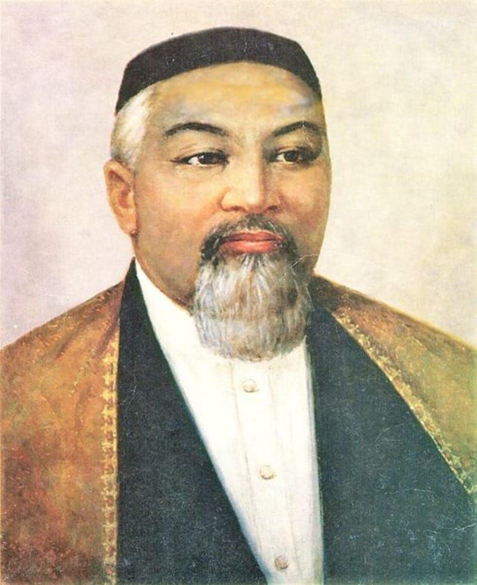
Шығармашылық жұмыс
Өлеңдегі негізгі ойды анықта.
… Бес нәрседен қашық бол,
Бес нәрсеге асық бол,
Адам болам десеңіз.
Тілеуің, өмірің алдыңда,
Оған қайғы жесеңіз.
Өсек, өтірік, мақтаншақ,
Еріншек, бекер мал шашпақ –
Бес дұшпаның, білсеңіз.
Талап, еңбек, терең ой,
Қанағат, рақым, ойлап қой –
Бес асыл іс, көнсеңіз.
Жамандық көрсең нәфрәтлі,
Суытып көңіл тыйсаңыз.
Жақсылық көрсең ғибрәтлі,
Оны ойға жисаңыз.

Slide 11
Бүгін сабақта:
Өлеңді түсініп оқып, “Рақмет”сөзінің қолданылуы жайында өз ойыңды жаздың;
Суретке ат қойып, негізгі ойды анықтай отырып, мәтінді жүйелі жаза білдің;

Slide 12
